Slide 1
UNIVERSIDADE ABERTA DO SUS UNIVERSIDADE FEDERAL DE PELOTAS Especialização em Saúde da Família Modalidade a Distância Turma 7
Melhorar a assistência e cobertura das mulheres para controle do câncer de colo de útero e câncer de mama na UBS Colônia Triunfo, Pelotas/RS.
Neroliza Noblet Baro
Orientadora: Analu Sparrenberger Manea
Pelotas, 2015

Slide 2
Introdução
Para o ano de 2010, foram estimados 18.430 casos novos de câncer do colo do útero e uma taxa bruta de incidência de 4,87/100 mil mulheres (INCA, 2009). Já o Câncer de mama é segundo tipo mais freqüente no mundo, o mais comum entre as mulheres, respondendo por 22% dos novos casos a cada ano.
No Brasil, vem atingindo progressivamente um número maior de mulheres, sendo que em 2012 havia uma estimativa de 52.680 novos casos com ocorrência de 12.705 óbitos em 2010 (BRASIL, 2011). Diante do impacto do rastreamento na mortalidade por essa neoplasia justificam-se sua adoção para o diagnóstico precoce.

Slide 3
Município Pelotas com uma população de 328.275 habitantes;
51 UBS (20 tradicionais e 31 com ESF);
03 hospitais (Beneficência Portuguesa, Santa Casa e São Francisco), 01 hospital psiquiátrico, 7 CAPS, 01 Pronto Socorro;
02 Centros de Especialidades Odontológicas (CEO).

Slide 4
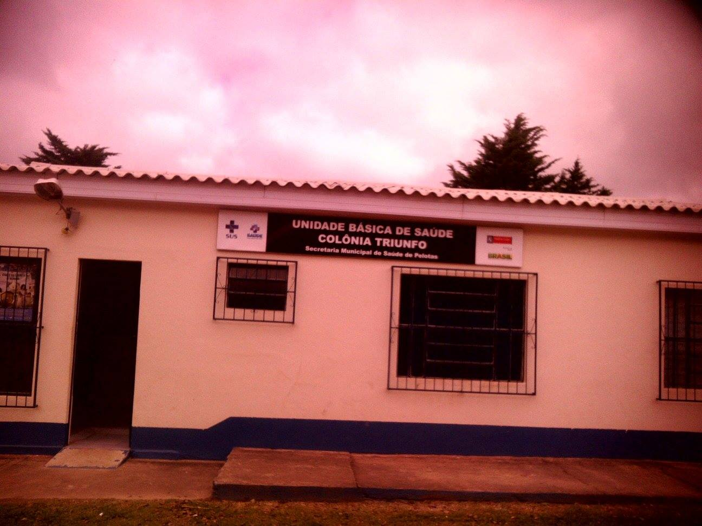
UBS Colônia Triunfo fica na área rural do município de Pelotas-RS. Tem aproximadamente 2.188 habitantes, com um quilombo e descendentes de alemães.
Boa estrutura física, 1 ESF incompleta.

Slide 5
Situação da ação programática antes da intervenção:
Baixa cobertura;
Nenhum trabalho com mulheres para controle do câncer de colo de útero e câncer de mama;
Qualidade de atendimento inadequado, trabalho não planejado nem monitorado;
Registros inadequados;
Má adesão das mulheres ao programa;
Falta de busca ativa;
Poucas atividades educativas.

Slide 6
Objetivo geral
Melhorar a assistência e cobertura das mulheres na faixa etária dos 25-69 anos de idade, para controle do câncer de colo de útero e câncer de mama na UBS Colônia Triunfo, Pelotas/RS.

Slide 7
Metodologia
Projeto foi desenvolvido no período de 12 semanas, com foco nas mulheres de 25 e 64 anos de idade, para detecção precoce do câncer de colo de útero e as mulheres de 50 e 69 anos de idade para câncer de mama, pertencentes à área de abrangência da UBS;
Caderno de Atenção Básica nº 13 - Controle dos Cânceres do Colo do Útero e da Mama (BRASIL, 2013) e as Diretrizes Brasileiras para o Rastreamento do Câncer do Colo do Útero (BRASIL, 2011).
Ações:
Monitoramento e avaliação
Organização e gestão do serviço
Engajamento público
Qualificação da prática clínica
Notes:
Ao longo destes quatro meses, as ações serão desenvolvidas com base em quatro eixos pedagógicos: (1) Organização e gestão do serviço, (2) Monitoramento e avaliação, (3) Engajamento público, (4) Qualificação da prática clínica.
Para elaboração do programa foram utilizado como referência .....

Slide 8
Ações
Capacitação da equipe de acordo com os protocolos;
Capacitação das agentes de saúde sobre a busca ativa das usuárias;
Cadastramento das mulheres na faixa etária de 25 – 69 anos, de toda área de abrangência;
Atendimento clínico;
Monitorar a adequabilidade das amostras dos exames coletados;
Identificar 100% das mulheres com exame citopatólogico alterado e com mamografia alterada , sem acompanhamento pela unidade de saúde, bem como realizar busca ativadas mulheres com exames alterados;
Pesquisar sinais de alerta para câncer de colo de útero e risco para câncer de mama em 100% das mulheres;

Slide 9
Contato com os líderes das comunidades;
Grupo de atenção básica;
Monitoramento da intervenção;
Planejamento das visitas domiciliares com ACS.

Slide 10
Logística
Caderno de Atenção Básica nº13 – Controle dos cânceres de colo de útero e mama, do Ministério da Saúde (BRASIL, 2013);
Ficha-espelho disponibilizada pelo curso de especialização;
Planilha coleta de dados;
Folders, cartazes, banner, confeccionados pela equipe;
Prontuário clínico do paciente;
Livro registro.

Slide 11
Objetivos Metas Resultado

Slide 12
Resultados
A população total da área adstrita é de 2.188 habitantes, sendo que, segundo a estimativa da planilha de coleta de dados, são 568 mulheres entre 25 e 64 anos e 182 entre 50 e 69 anos na área de abrangência. Dessas mulheres 84 participaram da intervenção durante doze semanas e lembrando que algumas delas se incluem nas duas faixas etárias.

Slide 13
Objetivo1 – Ampliar a cobertura de detecção precoce do câncer de colo e do câncer de mama.
Meta 1.1: Ampliar a cobertura de detecção precoce do câncer de colo de útero das mulheres na faixa etária entre 25 e 64 anos de idade para 50%.
Mês 1= 17 (3%)
Mês 2= 33 (5,8%)
Mês 3= 41 (7,2%)
Notes:
A proporção de mulheres com os exames em dia foi gradativamente melhorando e conseguimos ao longo dos meses os seguintes dados: no 1º mês foram registradas 17 mulheres (3%) no 2º mês 33 mulheres (5,80%), no 3º mês 41 mulheres (7,2%).

Slide 14
Meta 1.2: Ampliar a cobertura de detecção precoce do câncer de mama das mulheres na faixa etária entre 50 e 69 anos de idade para 50%.
Mês 1= 6 (3,3%)
Mês 2= 7 (3,8%)
Mês 3= 8 (4,4%)
Notes:
Em relação às mulheres entre 50 e 69 anos com exame em dia para detecção precoce de câncer de mama, no 1º mês foram 6 mulheres (3,3 %), no 2º mês 7 mulheres (3,8%), no 3º mês 8 mulheres (4,4%).

Slide 15
Objetivo 2: Obter 100% de coleta de amostras satisfatórias do exame cito patológico de colo de útero.
Meta: 2.1. Proporção de mulheres com amostras satisfatórias do exame citopatológico do colo de útero.
100%

Slide 16
Objetivo 3: Melhorar a adesão das mulheres à realização de exame citopatológico de colo uterino e mamografia.
Meta :3.1. Proporção de mulheres que tiveram exame citopatológico de colo de útero alterado que não estão sendo acompanhadas pela Unidade de Saúde.
Meta :3.2. Proporção de mulheres que tiveram mamografia alterada que não estão sendo acompanhadas pela Unidade de Saúde.
Meta :3.3. Proporção de mulheres com exame citopatológico alterado que não estão em acompanhamento e que foram buscadas pelo serviço para dar continuidade ao tratamento.
Meta :3.4. Proporção de mulheres com mamografia alterada que não estão em acompanhamento e que foram buscadas pelo serviço para dar continuidade ao tratamento.

Slide 17
Objetivo 3: Melhorar a adesão das mulheres à realização de exame citopatológico de colo uterino e mamografia.
Durante o período da intervenção que não houve caso de exame citopatológico e mamografia alterados. Mas, podemos destacar o papel importante dos agentes comunitários de saúde, na busca ativa para as mulheres faltosas à coleta, realizada todas as semanas, através de visitas as casas das pacientes para saber o motivo pelo qual essas não compareceram e reagendavam a consulta.

Slide 18
Objetivo 4: Melhorar o registro das informações. Meta : 4.1. Proporção de mulheres com registro adequado do exame citopatológico de colo de útero.
Mês 1= 17 (53,1%)
Mês 2= 33 (59,9%)
Mês 3= 45 (61,6%)
Notes:
No primeiro mês, estavam com registros adequados para exame citopatológico de colo de útero 17 mulheres (53,1%), no segundo mês 33 (59,9%) e terceiro mês 45 mulheres (61,6%).

Slide 19
Meta 4.2. Manter registro da realização da mamografia em registro específico em 100% das mulheres cadastradas.
O registro adequado para mamografia foi de 100% nos três meses de intervenção, com um total de 25 mulheres com registro adequado de mamografia.
Notes:
No primeiro mês, estavam com registros adequados para exame citopatológico de colo de útero 17 mulheres (53,1%), no segundo mês 33 (59,9%) e terceiro mês 45 mulheres (61,6%). Enquanto o registro adequado para mamografia foi de 100% nos três meses de intervenção, com um total de 25 mulheres com registro adequado de mamografia.

Slide 20
Objetivo 5: mapear as mulheres de risco para câncer de colo de útero e câncer de mama.
100%
Meta :5.1. Proporção de mulheres entre 25 e 64 anos com pesquisa de sinais de alerta para câncer de colo de útero.
Meta :5.2. Proporção de mulheres entre 50 e 69 anos com avaliação de risco para câncer de mama.
Notes:
As ações para lograr cumprir estas metas foram a monitorização da realização de avaliação de risco em todas as mulheres acompanhadas na unidade de saúde; tanto em consultas como em visitas domiciliares, a identificação das mulheres de maior risco e o estabelecimento do acompanhamento diferenciado para ambas patologias, o esclarecimento das mulheres e da comunidade sobre os fatores de risco para câncer de colo de útero e de mama e as medidas de combate aos fatores de risco passíveis de modificação, assim como o ensinamento da população sobre os sinais de alerta para detecção precoce de câncer de colo de útero e de mama, além da capacitação da equipe da unidade de saúde para realizar avaliação dos fatores de risco para câncer de colo de útero e de mama e suas medidas de controle para os passíveis de modificar.

Slide 21
Objetivo 6: Promover a saúde das mulheres que realizam detecção precoce de câncer de colo de útero e de câncer de mama na unidade de saúde.
Meta :6.1. Proporção de mulheres orientadas sobre DST e fatores de risco para câncer de colo de útero.
Meta 6.2: Orientar 100% das mulheres cadastradas sobre doenças sexualmente transmissíveis (DST) e fatores de risco para câncer de mama.
100%
Notes:
Essas ações foram desenvolvidas através de informações dadas nas consultas clínicas e visitas domiciliares. Informou-se às pacientes que a prevenção primária do câncer do colo do útero está relacionada à diminuição do risco de contágio pelo papiloma vírus humano (HPV) e que sua transmissão ocorre por via sexual, presumidamente através de abrasões microscópicas na mucosa ou na pele da região ano genital, pelo que, o uso de preservativos durante a relação sexual com penetração protege parcialmente do contágio pelo HPV. Uns principais fatores de risco estão relacionados ao início precoce da atividade sexual e múltiplos parceiros. Deve-se evitar o tabagismo e o uso prolongado de pílulas anticoncepcionais, hábitos também associados ao maior risco de desenvolvimento destas doenças.

Slide 22
Discussão
Importância da intervenção:
Equipe:
Melhor capacitação;
Coesão em função de um mesmo objetivo.
Serviço:
Visão de trabalhar para melhorar todos os programas deficientes na unidade;
Registros de dados organizados;
Melhor organização e planejamento do trabalho.
Comunidade:
Maior cobertura e qualidade de atendimento;
Maior engajamento UBS-Comunidade;
Ações da intervenção incorporadas a rotina do trabalho;
Mais conhecimento.

Slide 23
Reflexão crítica sobre o processo pessoal de aprendizagem
No inicio do curso:
─ Achava ele cansativo, gerava ansiedade, tensão, medo do desconhecido .
Após a intervenção :
─ ampliou meus conhecimentos acerca da saúde da família, possibilitando relacionar os conhecimentos teóricos com práticos.
─ Elevou minha qualificação, bem como a do serviço.
─ Ajudou-me a diagnosticar as deficiências na UBS além de aportar as ferramentas para sua solução.
─ Possibilitou-me enfrentar o desafio de implementar o programa na UBS.

Slide 24
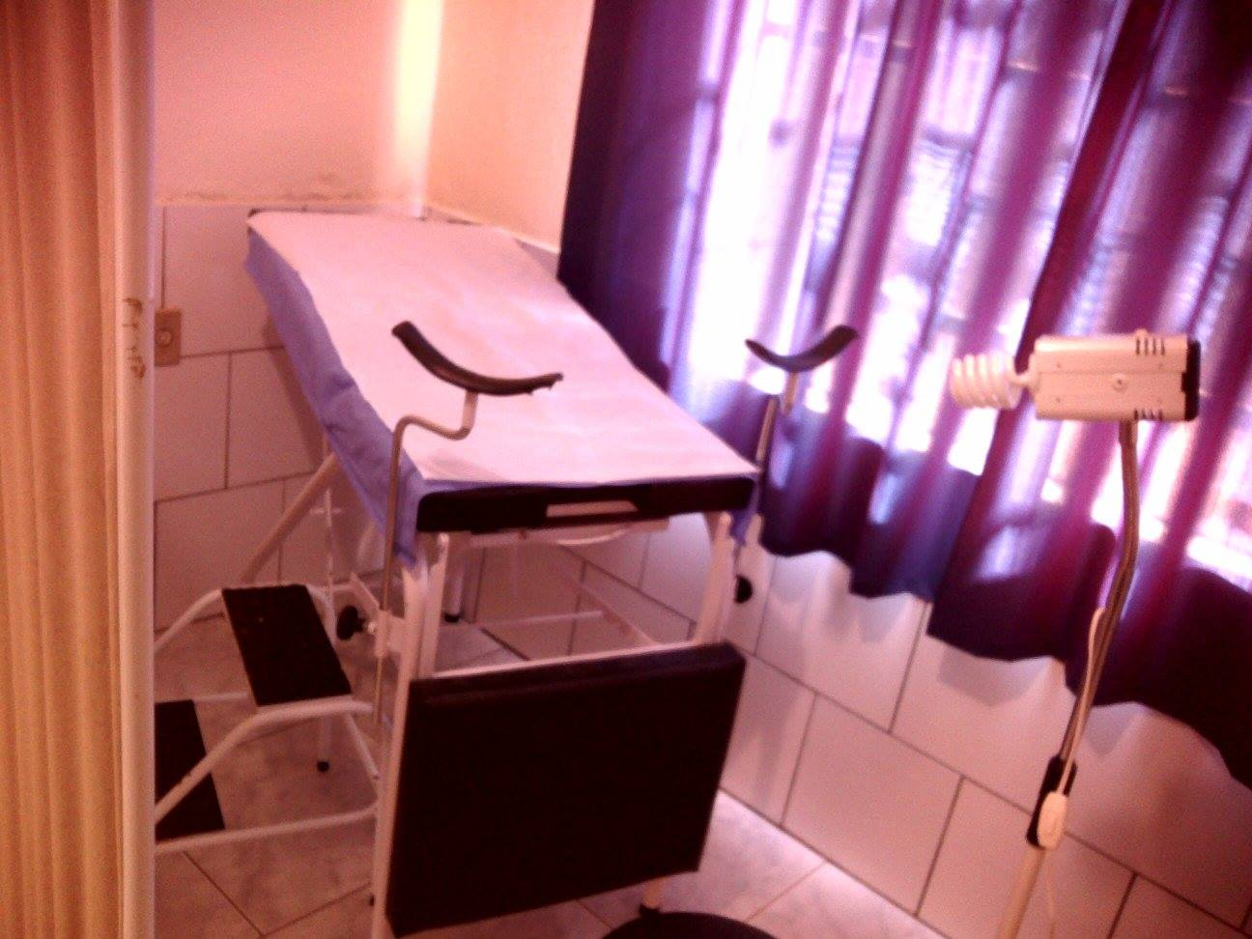
Sala de coleta de exames

Slide 25
Equipe de Saúde Colônia Triunfo

Slide 26
Muito obrigada!

